Slide 1

Đề tài: Website bán đồng hồ áp dụng trả lời tự động và gợi ý thang điểm đánh giá
ĐỒ ÁN TỐT NGHIỆP ĐẠI HỌC
Sinh viên thực hiện: | Nguyễn Anh Tuấn
MSSV: | 20144898
Lớp: | CNTT 2.2 – K59
Giáo viên hướng dẫn: | TS. Đào Thành Chung

Slide 2
Nội dung
Giới thiệu đề tài
Cơ sở lý thuyết
Giải pháp
Đánh giá hệ thống
Kết luận

Slide 3
Giới thiệu đề tài
Cơ sở lý thuyết
Giải pháp
Đánh giá hệ thống
Kết luận

Slide 4
1. Động lực của đồ án
Sự bùng nổ của thương mại điện tử.
Tốn nhiều nhân lực trong việc trả lời các câu hỏi và lọc đánh giá.
Chất lượng của các đánh giá.
Thiếu dữ liệu về đồng hồ cho các hệ thống học máy, học sâu.
⇒ Xây dựng website bán đồng hồ áp dụng trả lời tự động và gợi ý thang điểm đánh giá.

Slide 5
2. Đóng góp của đồ án
Xây dựng được một website bán đồng hồ.
Website có chức năng thông minh : trả lời tự động, gợi ý thang điểm đánh giá, loại bỏ đánh giá không liên quan.
Xây dựng được bộ dữ liệu đánh giá, bộ dữ liệu hỏi đáp về đồng hồ.

Slide 6
3. Hướng giải quyết
Trả lời tự động và gợi ý thang điểm đánh giá : sử dụng học sâu.
Website : sử dụng ASP.Net MVC.

Slide 7
Giới thiệu đề tài
Cơ sở lý thuyết
Giải pháp
Đánh giá hệ thống
Kết luận

Slide 8
1. Bài toán trả lời tự động
Rất được quan tâm hiện nay.
Phân loại theo hướng tiếp cận
Trích trọn thông tin :
Kho dữ liệu có sẵn
Kỹ thuật Heuritic hoặc học máy
Tránh được lỗi ngữ pháp, chính tả
Mô hình sinh :
Tự sinh câu trả lời từ đầu
Thường dựa vào Machine Tranlation.
Tạo cảm giác nói chuyện tự nhiên

Slide 9
2. Bài toán phân loại quan điểm người dùng
Lĩnh vực khá quan trọng và hữu ích.
Phân loại theo hướng tiếp cận :
Dựa vào hiểu biết về từ vựng, ngữ nghĩa.
Sử dụng các thuật toán học máy.
Một số thuật toán học máy thường được sử dụng :
Naive Bayes
Support Vector Machine (SVM)
Deep Learning

Slide 10
Giới thiệu đề tài
Cơ sở lý thuyết
Giải pháp
Đánh giá hệ thống
Kết luận

Slide 11
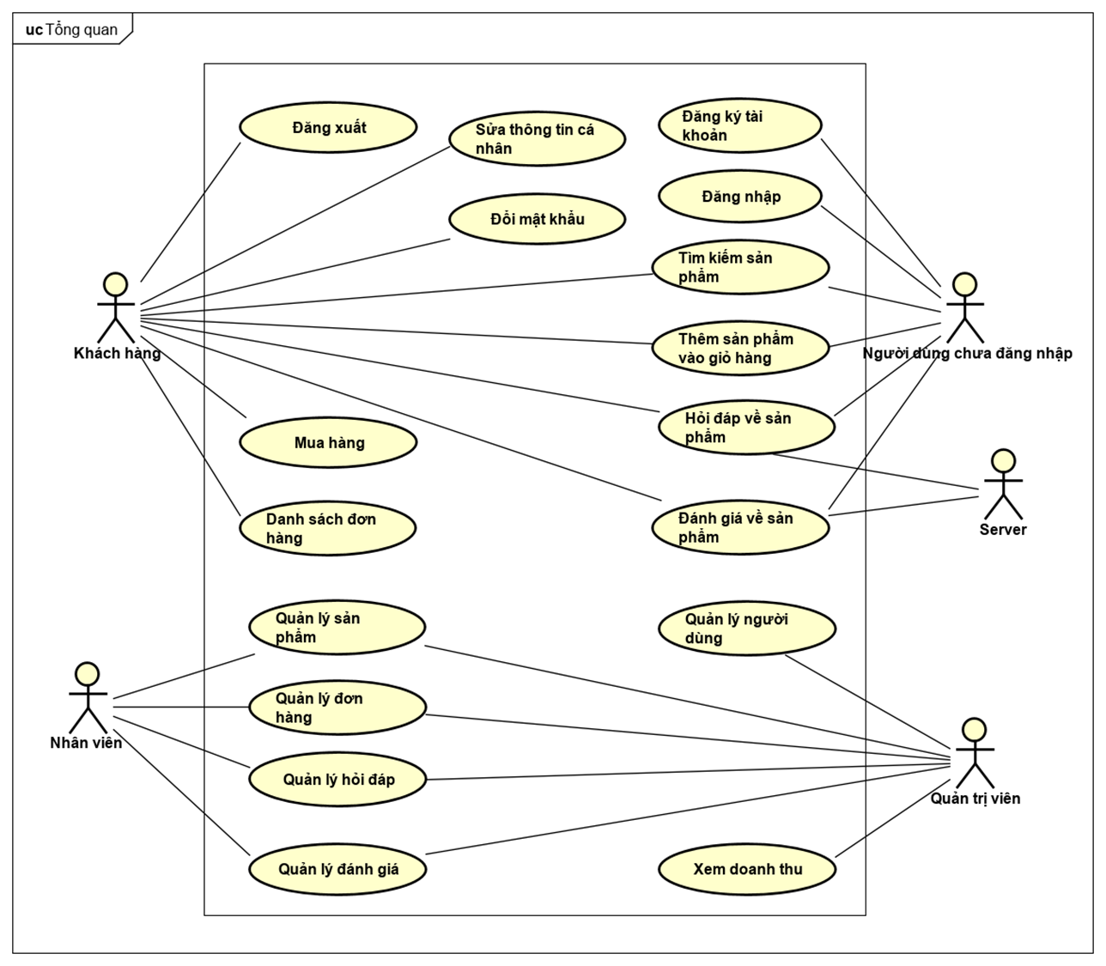
1. Phân tích yêu cầu
Notes:
Đảm bảo các tính chất của hệ phân tán cũng như yêu cầu của thư viện, đặc biệt là tính trong suốt đối với lập trình viên

Slide 12
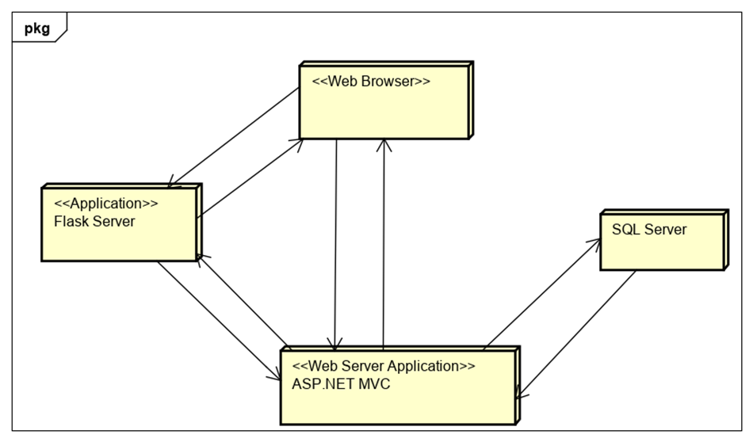
2. Thiết kế hệ thống
Biểu đồ kiến trúc các nút của hệ thống :

Slide 13
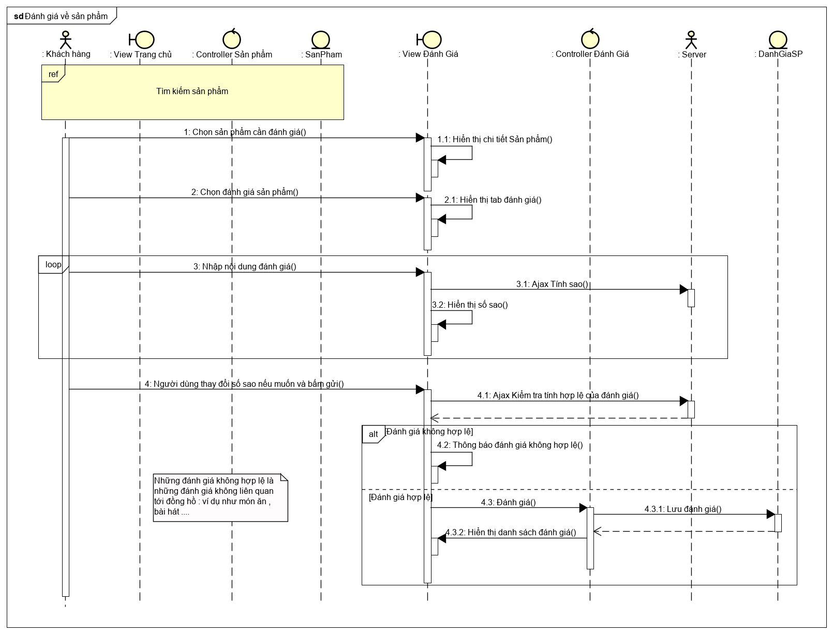
Biểu đồ trình tự - Usecase đánh giá sản phẩm

Slide 14
3. Giải pháp học sâu
Mạng gợi ý thang điểm đánh giá
Dữ liệu đánh giá
Vấn đề : nhãn sao chưa chính xác hết.
Gán lại nhãn
- Xử lý trước khi đưa vào mạng : tách từ với Pyvi sau đó chuyển sang dạng vector với Word2vec
 | 1 sao | 2 sao | 3 sao | 4 sao | 5 sao
Số lượng | 4364 | 2076 | 3081 | 5488 | 9072

Slide 15
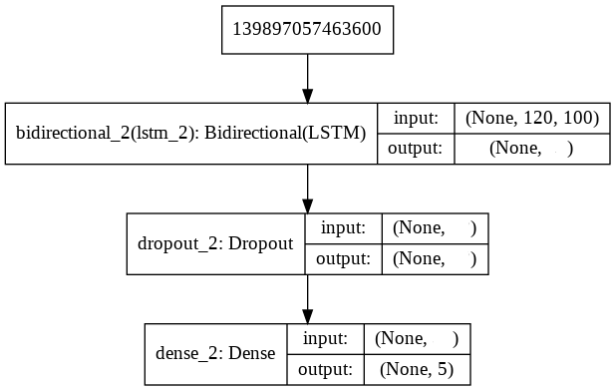
3. Giải pháp học sâu
Mạng gợi ý thang điểm đánh giá
Thiết kế mạng

Slide 16
3. Giải pháp học sâu
b. Mạng xác định đánh giá hợp lệ
Dữ liệu
Xử lý trước khi đưa vào mạng : tách từ với Pyvi sau đó chuyển sang dạng vector với Word2vec
Thiết kế mạng
Giống với mạng gợi ý thang điểm đánh giá
Tuy nhiên số chiều ra của mạng là 2
 | Đánh giá không hợp lệ | Đánh giá hợp lệ
Số lượng | 18665 | 40091

Slide 17
3. Giải pháp học sâu
c. Mạng trả lời tự động
Dữ liệu
- Bao gồm 32406
mẫu hỏi đáp
/ 350 sản phẩm
- Xử lý dữ liệu :
X |  | Y
Input 1 | Input 2 | Out
SamSungWatch : có chống xước không nhỉ? | BOS | Dạ
SamSungWatch : có chống xước không nhỉ? | BOS Dạ | có
SamSungWatch : có chống xước không nhỉ? | BOS Dạ có | ạ
SamSungWatch : có chống xước không nhỉ? | BOS Dạ có ạ | EOS

Slide 18
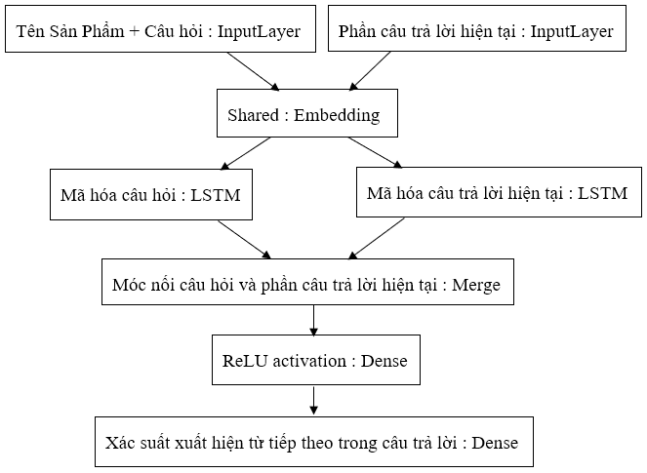
3. Giải pháp học sâu
c. Mạng trả lời tự động
Thiết kế mạng

Slide 19
Giới thiệu đề tài
Cơ sở lý thuyết
Giải pháp
Đánh giá hệ thống
Kết luận

Slide 20
1. Kiểm thử hệ thống
STT | Tên nhóm chức năng | Thành công | Thất bại | Thất bại | Chưa kiểm thử | Tổng cộng (Theo nhóm chức năng)
1 | Đăng nhập – Đăng xuất | 5 | 0 | 0 | 0 | 5
2 | Hỏi đáp-Đánh giá | 8 | 1 | 1 | 0 | 9
3 | Quản lý người dùng | 5 | 0 | 0 | 0 | 5
4 | Liên quan tới Giỏ hàng-Mua hàng-Đơn hàng | 11 | 1 | 1 | 0 | 12
Tổng cộng:
Tỷ lệ kiểm thử |  |  | 33.33%
Tỷ lệ thành công |  |  | 94%

Slide 21
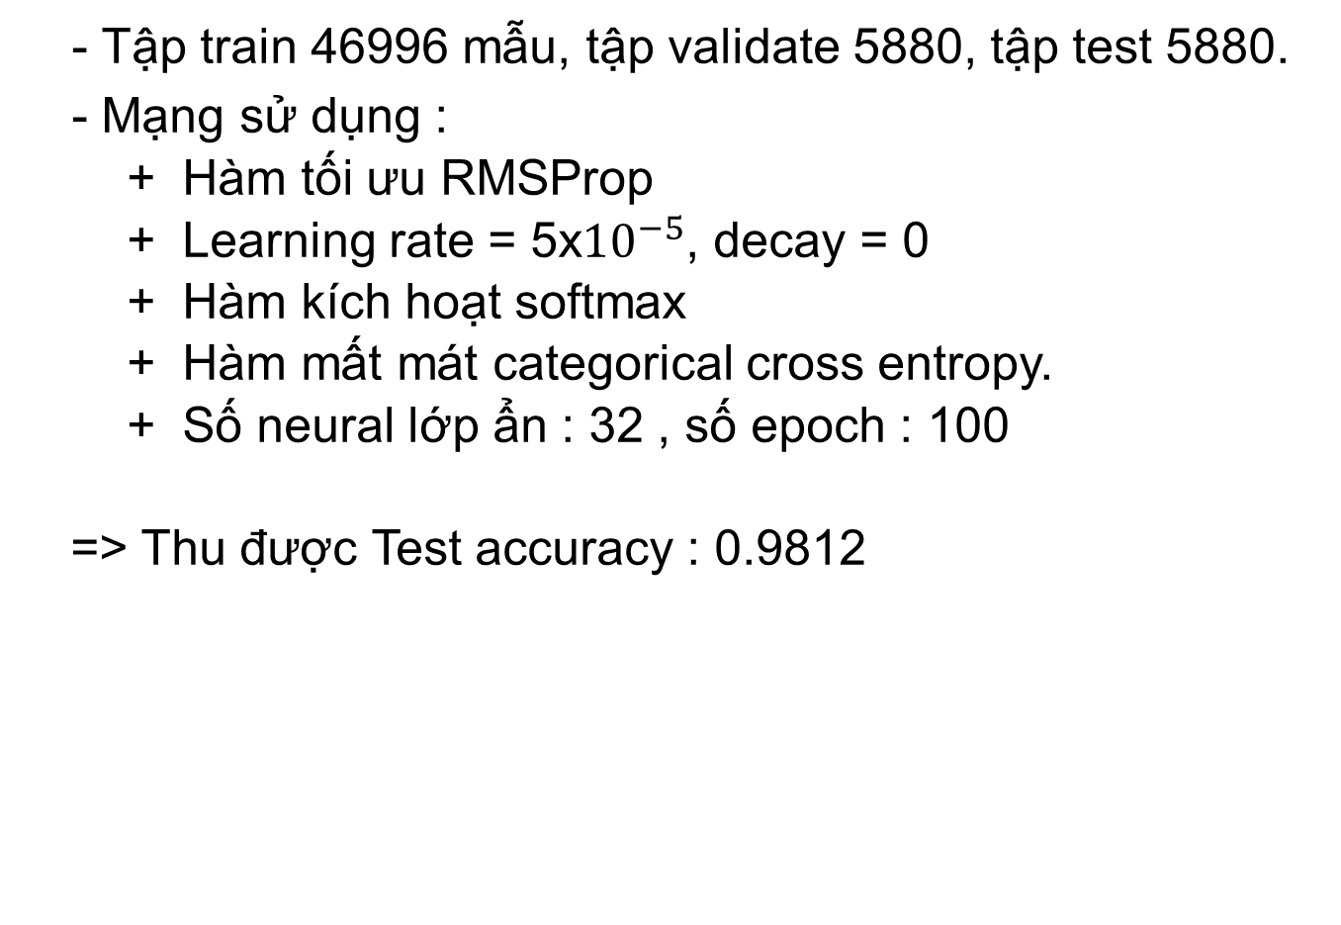
2. Hệ thống lọc đánh giá
- Tập train 46996 mẫu, tập validate 5880, tập test 5880.
- Mạng sử dụng :
Hàm tối ưu RMSProp
Learning rate = 5x${10}^{−5}$, decay = 0
Hàm kích hoạt softmax
Hàm mất mát categorical cross entropy.
Số neural lớp ẩn : 32 , số epoch : 100
=> Thu được Test accuracy : 0.9812

Slide 22
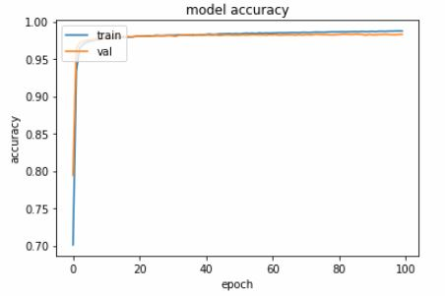
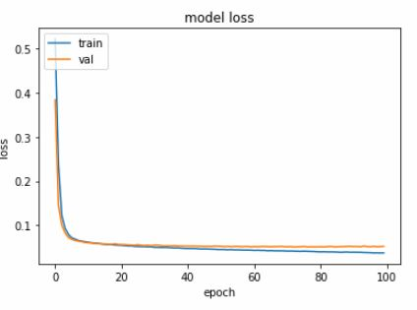
2. Hệ thống lọc đánh giá
- Biểu đồ hàm accuracy và loss của mạng LSTM(32)

Slide 23
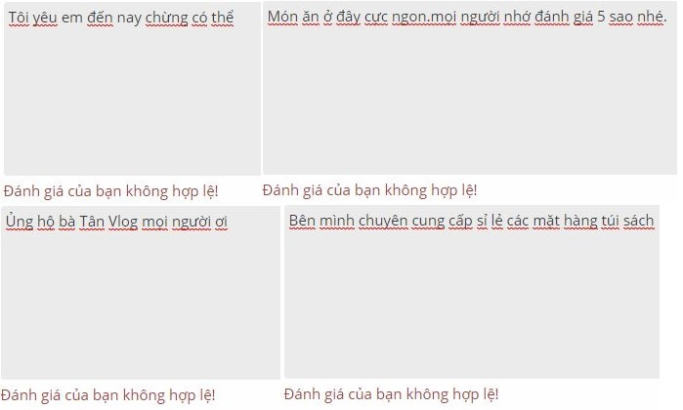
2. Hệ thống lọc đánh giá
Kết quả thử nghiệm trên website :

Slide 24
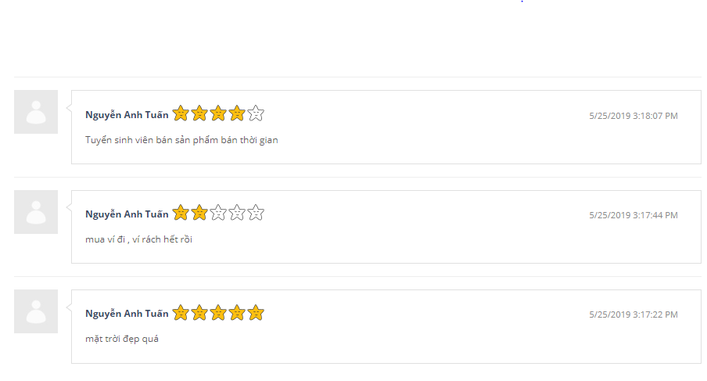
2. Hệ thống lọc đánh giá
Kết quả thử nghiệm trên website :
Vẫn còn các đánh giá chưa thể lọc

Slide 25
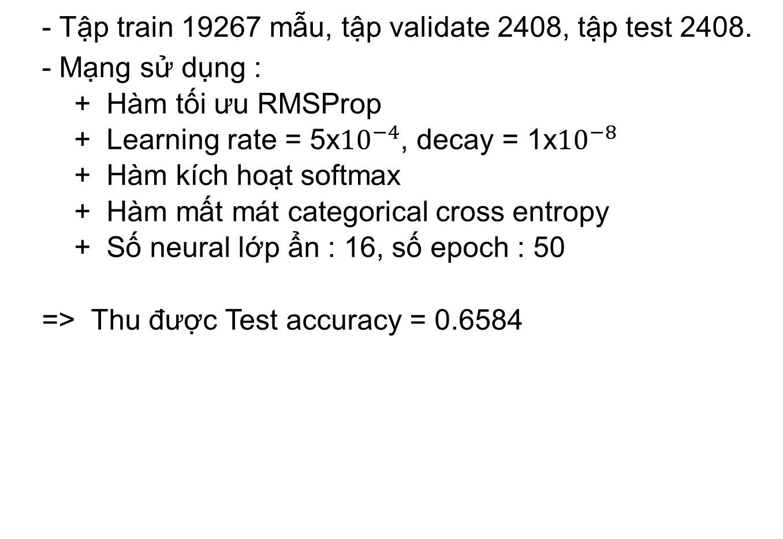
3. Hệ thống gợi ý thang điểm đánh giá
- Tập train 19267 mẫu, tập validate 2408, tập test 2408.
- Mạng sử dụng :
Hàm tối ưu RMSProp
Learning rate = 5x${10}^{−4}$, decay = 1x${10}^{−8}$
Hàm kích hoạt softmax
Hàm mất mát categorical cross entropy
Số neural lớp ẩn : 16, số epoch : 50
=> Thu được Test accuracy = 0.6584

Slide 26
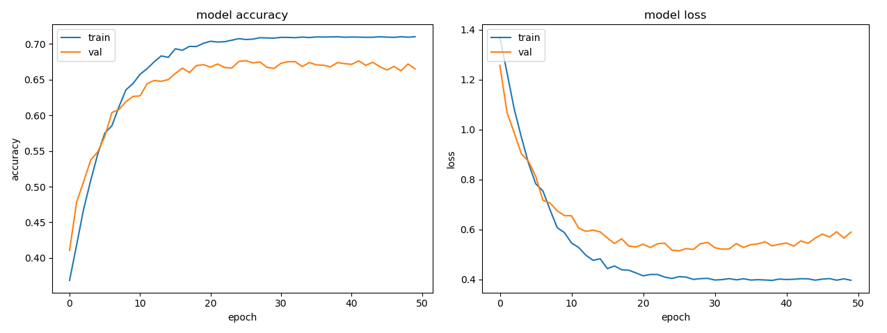
3. Hệ thống gợi ý thang điểm đánh giá
- Biểu đồ hàm accuracy và loss của mạng LSTM(16)

Slide 27
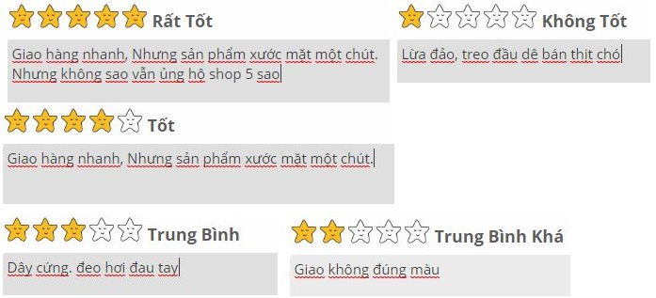
3. Hệ thống gợi ý thang điểm đánh giá
- Kết quả thử nghiệm trên website :

Slide 28
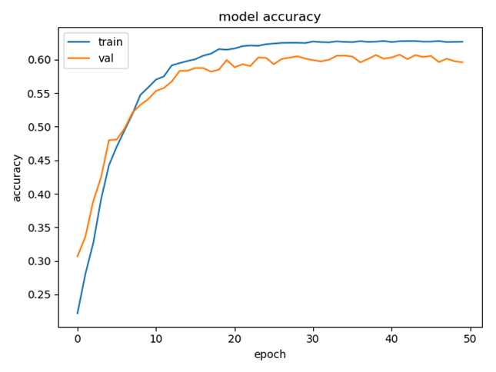
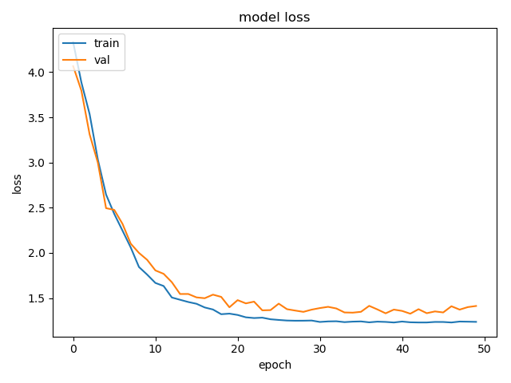
4. Hệ thống trả lời tự động
- Tập train 32406 mẫu, tập validate 3241, tập test 3241.
- Sử dụng hàm tối ưu Adagrad, Embedding_size = 128, số epoch = 50.

Slide 29
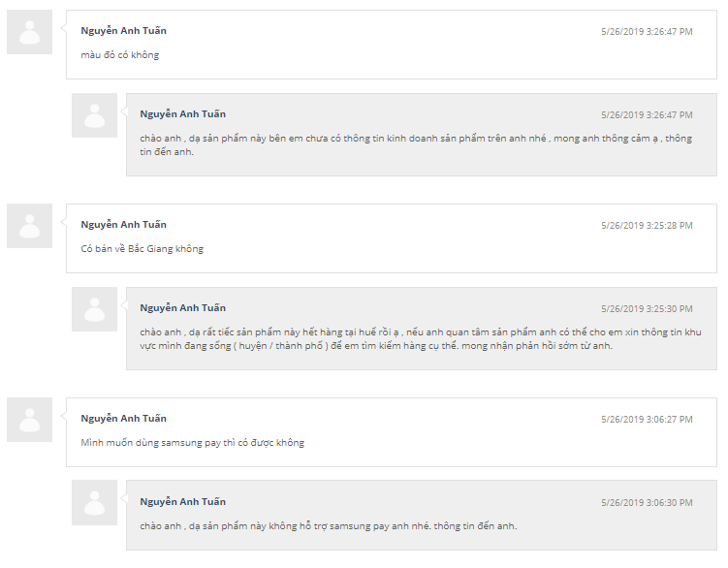
4. Hệ thống trả lời tự động
Kết quả thử nghiệm trên website :
Tên sản phẩm : Đồng hồ thông minh Samsung Galaxy watch

Slide 30
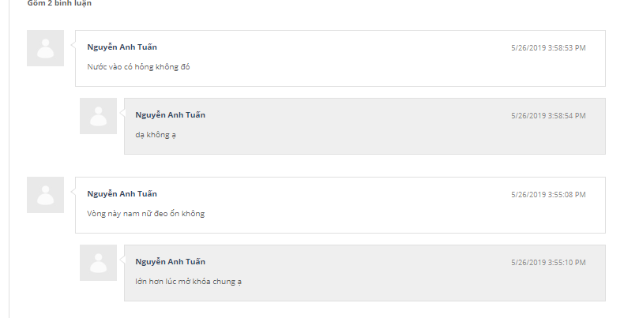
4. Hệ thống trả lời tự động
Kết quả thử nghiệm trên website :
Tên sản phẩm : Đồng hồ thông minh C1 plus

Slide 31
Giới thiệu đề tài
Cơ sở lý thuyết
Giải pháp
Đánh giá hệ thống
Kết luận

Slide 32
V. Kết luận
Các điểm đã đạt được:
Xây dựng được website bán đồng hồ.
Triển khai và tích hợp được các tính vào website :
Trả lời tự động câu hỏi về đồng hồ.
Gợi ý thang điểm đánh đánh giá sản phẩm.
Lọc đánh giá không liên quan.
Xây dựng được bộ dữ liệu đánh giá đồng hồ, hỏi đáp về đồng hồ.

Slide 33
V. Kết luận
Những điểm chưa làm được:
Chưa nhiều chức năng.
Chưa có khả năng thanh toán trực tuyến.
Độ chính của các chức năng gợi ý thang điểm đánh giá, trả lời tự động chưa được cao.
Định hướng phát triển:
Phát triển thêm các chức năng.
Tiếp tục thu thập dữ liệu.
Tìm hiểu và thử nghiệm thêm các giải pháp cho bài toán trả lời tự động và gợi ý đánh giá thang điểm.

Slide 34

Cảm ơn Thầy, Cô cùng các bạn đã lắng nghe!
Rất mong nhận được sự đóng góp nhiệt tình của mọi người.

